Slide 1


MEDIActive Youth: Informimi i Balkkanit
Perspektivat globale mbi lajmet
Raportimi i lajmeve ndryshon ndjeshëm në mbarë botën, i formësuar nga kontekste politike, kulturore dhe ekonomike.

Slide 2
Kuptimi i dallimeve në lajmet globale
Kornizat politike
Kontekste kulturore
Faktorë ekonomikë
Mjediset rregullatore dhe nivelet e lirisë së shtypit ndryshojnë ndjeshëm midis vendeve, duke ndikuar në mënyrën se si raportohen lajmet.
Normat dhe vlerat kulturore formësojnë fokusin dhe tonin e raportimit në rajone të ndryshme.
Modelet e financimit dhe interesat korporative ndikojnë në vendimet editoriale dhe prioritetet e mbulimit të lajmeve.
Qëllimi ynë është të pajisim lexuesit me mjetet për të vlerësuar në mënyrë kritike lajmet nga një perspektivë globale.

Slide 3

Mediet e lajmeve nëpër vende
Shtetet e Bashkuara
të Amerikës
Mbretëria e Bashkuar
Një përzierje e mediave të shërbimit publik (BBC) të njohura për raportimin neutral dhe mediave komerciale, përfshirë tabloidët sensacionalistë si The Sun.
Peizazh mediatik shumë konkurrues me një traditë të fortë të gazetarisë hetimore, por gjithnjë e më i polarizuar midis mediave me prirje partiake si Fox News dhe MSNBC.
Kina
Peizazh mediatik shumë i kontrolluar nga qeveria, me media të menaxhuara nga shteti si Xinhua dhe China Daily që përputhen me politikat qeveritare.

Slide 4

Mjedise të tjera mediatike globale
Rusia
Këto mjedise mediatike kontrastuese tregojnë se sa ndryshe raportimi i lajmeve ndryshon në mbarë botën. Ndërsa disa vende gëzojnë lirinë e shtypit, të tjera përballen me censurë dhe kontroll politik, gjë që mund të ndryshojë në mënyrë thelbësore narrativën e ngjarjeve globale.
E dominuar nga media të kontrolluara nga shteti si RT dhe Sputnik, që pasqyrojnë perspektivat e qeverisë. Mediat opozitare përballen me censurë të konsiderueshme.
India
Peizazh mediatik i larmishëm me mijëra media që shërbejnë mbi 1.4 miliard njerëz. Ekziston liria e shtypit, por interesat politike dhe korporative ndikojnë ndjeshëm në raportim.

Slide 5

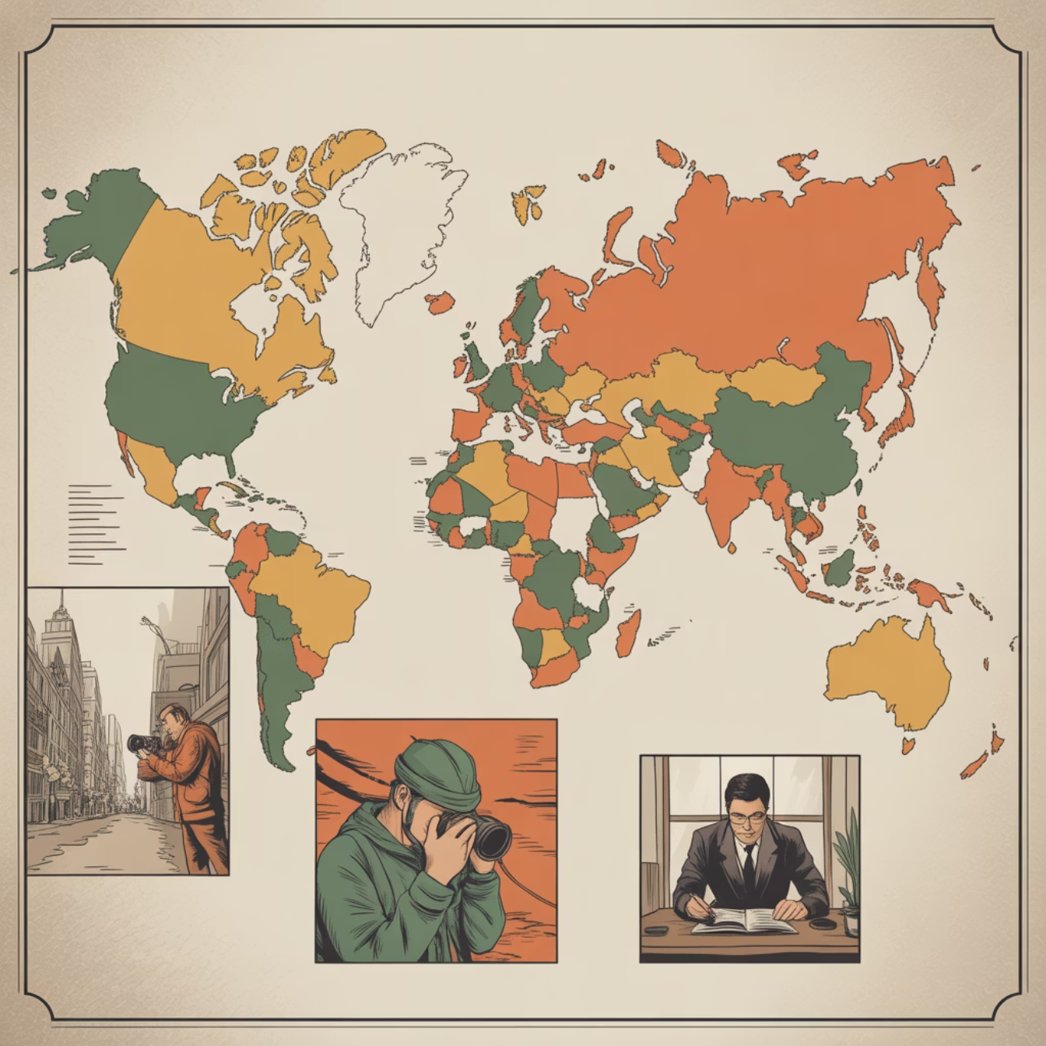
Kontrolli Qeveritar dhe Ndikimi Kulturor
Kontrolli Qeveritar
Organizata si Reporters Without Borders ndjekin lirinë e shtypit globalisht përmes renditjeve të tyre vjetore në Indeksin e Lirisë së Shtypit.
Në regjime autoritare si Koreja e Veriut ose Arabia Saudite, lajmet kontrollohen ngushtë me kufizime të rënda për gazetarët. Pikëpamjet kritike shtypen.
Në kontrast, demokracitë e Evropës Perëndimore ofrojnë mbrojtje të forta për lirinë e shtypit, megjithëse ndikimet politike dhe korporative ende ndikojnë në mbulimin e lajmeve.
Normat kulturore
Mediat perëndimore shpesh theksojnë liritë individuale dhe të drejtat e njeriut, ndërsa shumë burime lajmesh aziatike e japin përparësi mirëqenies kolektive dhe stabilitetit kombëtar.

Slide 6



Dallimet Kulturore në Raportimin e Lajmeve
Japonia
Vendet Afrikane
Lindja e Mesme
Mediume mediatike si NHK World janë të njohura për raportim të matur dhe të rezervuar, që pasqyron vlerat kulturore të harmonisë dhe përgjegjësisë sociale.
Agjencitë e lajmeve lokale theksojnë raportimin bazuar në komunitet dhe çështjet zhvillimore si arsimi, shëndetësia dhe infrastruktura.
Mbikëqyrja shpesh përqendrohet në stabilitetin rajonal, konsideratat fetare dhe ndikimet në komunitet.
Këto dallime kulturore krijojnë narrativa lajmesh të veçanta që pasqyrojnë vlerat dhe prioritetet e secilës shoqëri.

Slide 7

Agjencitë Kryesore Ndërkombëtare të Lajmeve
Reuters (Mbretëria e Bashkuar)
Një nga agjencitë më të mëdha me një reputacion për raportim objektiv. Shumë organizata më të vogla mbështeten te Reuters për mbulim ndërkombëtar.
Associated Press (SHBA)
Vepron mbi një model bashkëpunimi, me përmbajtje të shpërndarë në mijëra media në mbarë botën.
Agence France-Presse
Prani e fortë në Evropë dhe Afrikë me raportim shumëgjuhësh nga një perspektivë qartë evropiane.
Al Jazeera (Qatar)
Ka rol të madh në lajmet ndërkombëtare që shpesh sfidon narrativat perëndimore, veçanërisht lidhur me botën arabe.

Slide 8
Konsumimi Kritik i Lajmeve
Ekosistemi Global i Lajmeve
Të bëhesh një konsumator kritik i lajmeve
Mediat më të vogla ose ato me burime më të pakta shpesh ribotojnë përmbajtje nga agjencitë kryesore, që do të thotë se mënyra se si lajmet paraqiten nga organizata si Reuters ose AP mund të formësojë perceptimin publik në mbarë botën.
Njohni kontekstin politik dhe kulturor të burimeve të lajmeve
Kërkoni perspektiva të ndryshme mbi ngjarjet e rëndësishme
Merrni parasysh kush zotëron ose financon
organizatën e lajmeve
Kini kujdes nga ndikimi i agjencive ndërkombëtare
Duke kuptuar këto dinamika, lexuesit mund të vlerësojnë më mirë diversitetin e perspektivave të lajmeve dhe të angazhohen në mënyrë kritike me raportimin global.

Slide 9

Faleminderit!
Pyetje?

